Slide 1
英文單字查詢
B08A01160 法學三 謝佳宜
B08A01211 司法三 王均洋

Slide 2

01
動機與目的
START

Slide 3
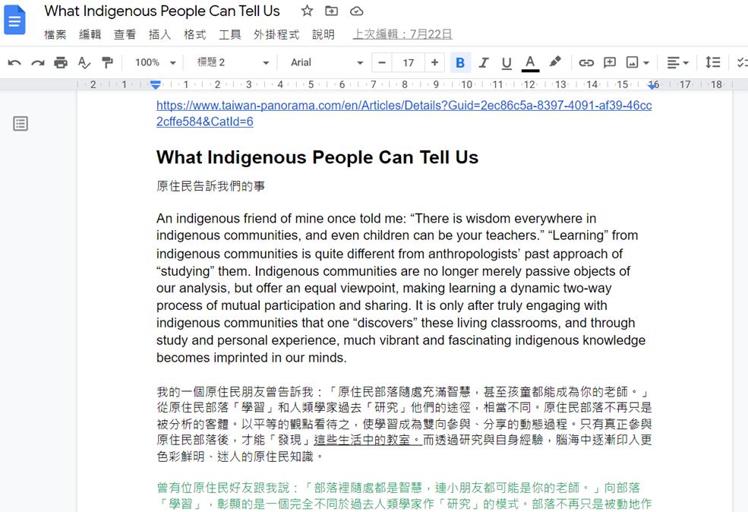
對翻譯感興趣，找網路文章練習，想整理出一份生字表。

Slide 4
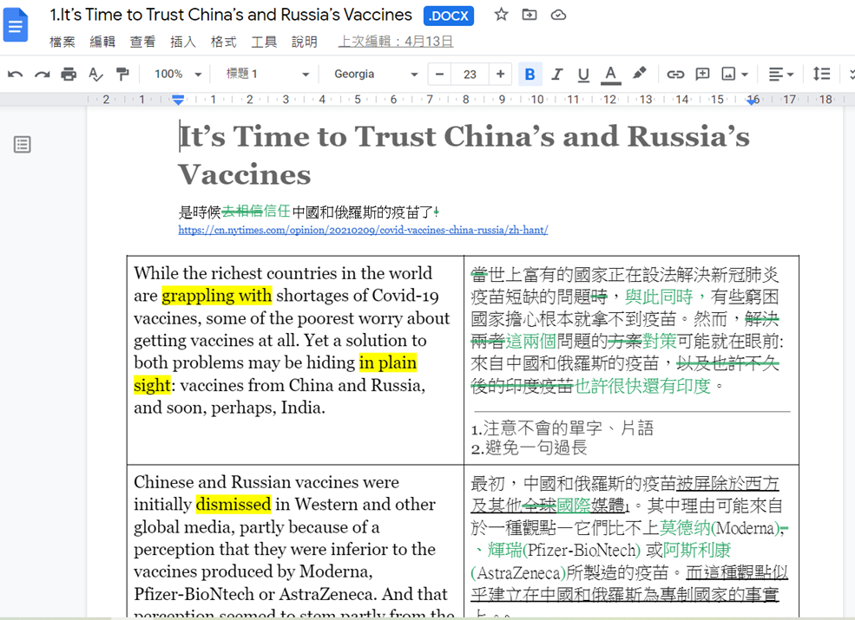
原本做生字表的流程：
1.複製生字
2.查線上英文字典
3.複製至生字表
4.整理格式

Slide 5
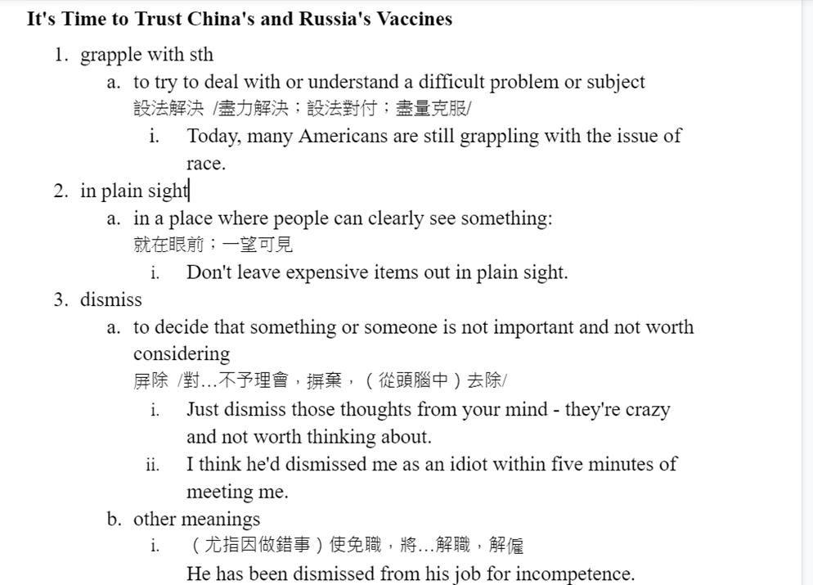
希望達成之功能：
1.螢光筆標記之生字，自動複製到生字表。
2. 按照生字順序，自動至線上英文字典，把所有英英、英中翻譯及例句複製到生字表。

Slide 6
02
方法與素材
START

Slide 7
操作流程：分三步驟
標記生字
線上查詢
生字表
第一步：
從word檔讀取標記的生字。
第二步：
至線上英文字典查詢，分成：
1.單字：Cambridge
2.片語：The Free
第三步：
查好生字，依指定格式彙整成生字表。

Slide 8



素材

Slide 9
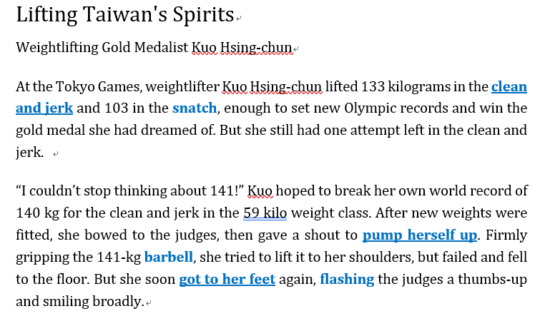
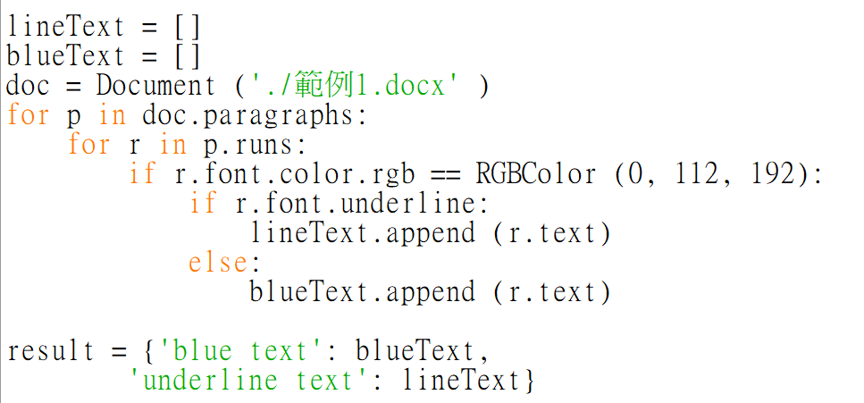
第一步：從word檔讀取標記的生字。

Slide 10
第二步、第三步：
至線上英文字典查詢，並依指定格式寫入生字表。

Slide 11
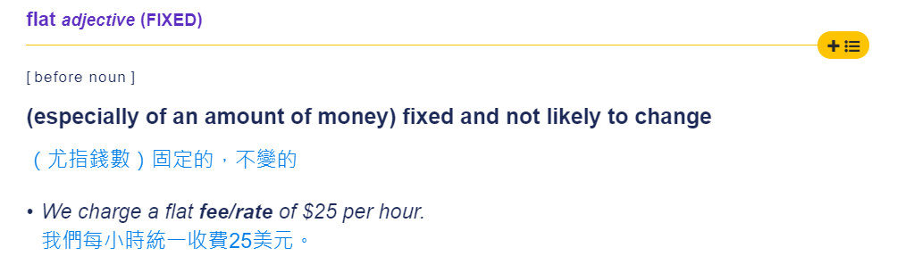
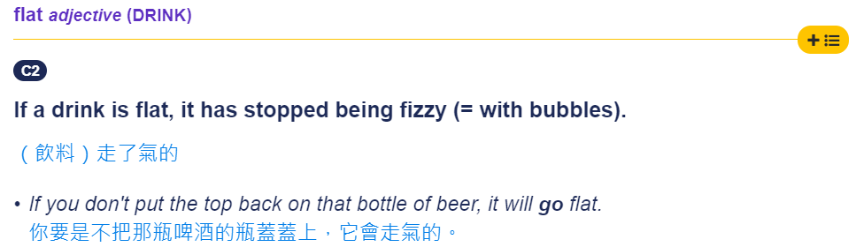
單字： Cambridge Dictionary
爬蟲
資料處理
寫入生字表

Slide 12
片語： The Free Dictionary
前置處理
因為畫底線的片語可能有受詞，因此需先移除。
作法
將單字以空格分段後判斷其是否為受格或反身代名詞等。
舉例
put it on → put on
缺陷
若受詞非上述固定單字則無法判斷的問題仍待解決
Notes:
https://idioms.thefreedictionary.com/leave+out+

Slide 13
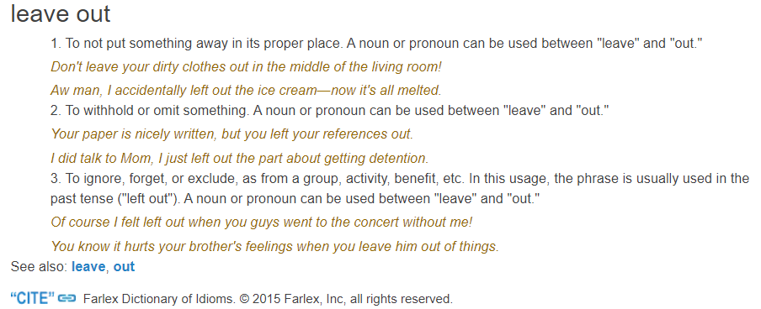
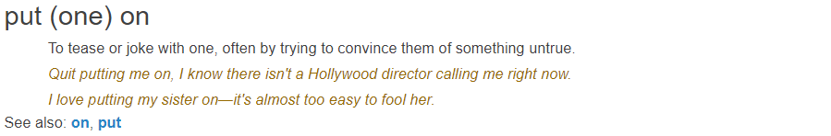
片語： The Free Dictionary
Notes:
https://idioms.thefreedictionary.com/leave+out+

Slide 14
03
結果
START

Slide 15
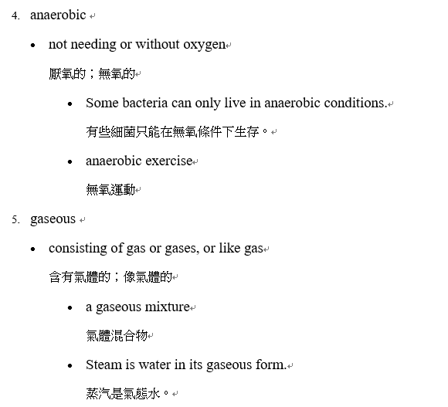
匯出成編訂好格式的單字表
Notes:
https://idioms.thefreedictionary.com/leave+out+

Slide 16
04
討論與結論
START

Slide 17
完成大部分目標，但仍有部分有待修改或延伸。
片語受詞問題
片語能夠有中文解釋
程式運行速度
Notes:
https://idioms.thefreedictionary.com/leave+out+

Slide 18
05
參考資料
START

Slide 19

動態網頁爬蟲第一道鎖 — Selenium教學：如何使用Webdriver、send_keys(附Python 程式碼)
給自己的Python小筆記 — 強大的數據處理工具 — 正則表達式 — Regular Expression — regex詳細教學
最全總結 | 聊聊 Python 辦公自動化之 Word（上）
最全總結 | 聊聊 Python 辦公自動化之 Word（中）
Python字串(string)基礎與20種常見操作
python判斷字符串是中文還是英文
Python查找Word文件中红色和加粗的文字

Slide 20
謝謝觀看

